Slide 1
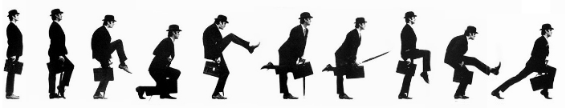
Data Science
Chapitre 3
Yield

Slide 2
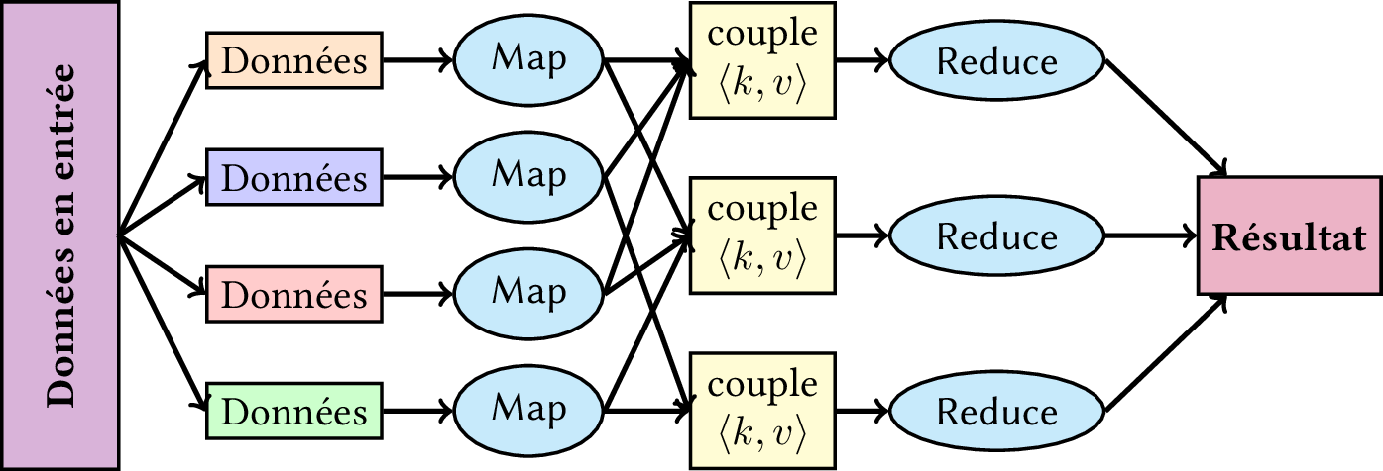
Map Reduce
Algorithme de Google
2004

Slide 3
Map
Map permet d’appliquer une fonction sur une collection
l= ["It's over 9000 !", "All your base are belong to us."]
print(map(unicode.upper, l))

Slide 4
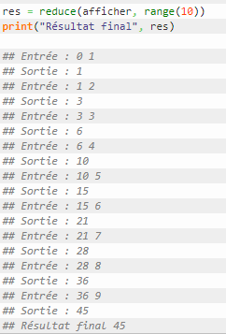
Reduce
La fonction doit prendre deux paramètres en entrée, et retourner une valeur
Au premier appel, les deux premiers éléments de l’itérable sont passés en paramètres
Ensuite, le résultat de cet appel et l’élément suivant sont passés en paramètre, et ainsi de suite
Vous avez compris ?

Slide 5
Reduce
A quoi sert le reduce ?
Permet de faire des opérations d’agrégation en une ligne
Par exemple il n’existe pas l’équivalent de sum pour la multiplication
print(sum(range(10))) # donne 45
print(reduce(lambda a, b: a * b, range(1, 11))) # donne 3628800
Combiné à map, peut donner un résultat très puissant
Très cryptique
Peut se réecrire avec une liste en intention
Map correspond à la partie gauche et filter à la partie droite

Slide 6


Les listes en intension
Rappel
Il est possible d’effectuer une boucle une liste grâce aux itérateurs
Il est possible de créer une liste en intension qui sera une liste

Slide 7

Générateur
Un générateur est identique à une liste en intension mais elle sera exécuté uniquement au moment du for
Utilisateur du yield au lieu de l’itérateur
() au lieu de []

Slide 8


Yield
yield est un mot clé utilisé en lieu et place de return, à la différence près qu’on va récupérer un générateur
Exécution en retard (Lazy Loading)
Utilisé pour les filtres
Compatible await async

